Slide 1
National Nutrition Month® 2026
Notes:
नमस्कार, मेरा नाम _________ है, और मैं _______________ (RDN, NDTR, intern, इत्यादि) हूँ।
मैं एकेडमी ऑफ न्यूट्रिशन एंड डायटेटिक्स का/की सदस्य भी हूँ, जो दुनिया के सबसे बड़े खाद्य और पोषण पेशेवरों का संगठन है।
एकेडमी के सदस्य जनता के भोजन विकल्पों को आकार देने में महत्वपूर्ण भूमिका निभाते हैं, जिससे लोगों की पोषण स्थिति में सुधार होता है।
खाद्य और पोषण विशेषज्ञों के रूप में, पंजीकृत आहार व पोषण विशेषज्ञ (RDN) उन भूमिकाओं में काम करते हैं जिनका उनके रोगियों, ग्राहकों और समुदायों के स्वास्थ्य पर सकारात्मक प्रभाव पड़ता है। RDN विभिन्न प्रकार की सेटिंग्स में पोषण चिकित्सा सेवाएँ प्रदान करते हैं, और वो खाने के बारे में विश्वसनीय स्रोत हैं।
NDTR भी पूरे समुदाय में अस्पतालों, सार्वजनिक स्वास्थ्य क्लीनिकों, नर्सिंग होम और अन्य क्षेत्रों में कार्यशील होते हैं और लोगों को सकारात्मक जीवनशैली में बदलाव लाने में मदद करने के लिये अपने पोषण ज्ञान का उपयोग करते हैं।

Slide 2
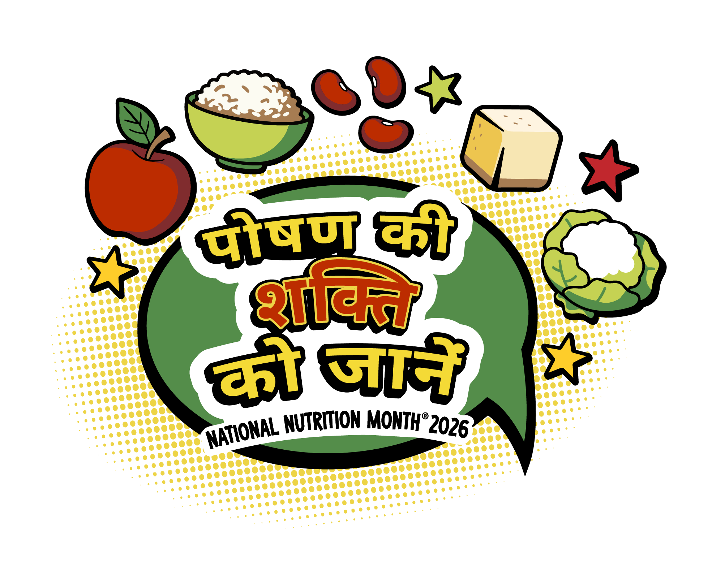
पोषण की शक्ति को जानें
Notes:
प्रत्येक वर्ष मार्च के दौरान, हम राष्ट्रीय पोषण माह® मनाते हैं, जो अकादमी द्वारा प्रायोजित पोषण शिक्षा और सूचना अभियान है। यह सभी को स्वास्थवर्धक भोजन के विकल्प बनाने और शारीरिक गतिविधि की आदतों को विकसित करने के बारे में जानने के लिए आमंत्रित करता है।
राष्ट्रीय पोषण माह® की शुरुआत १९७३ में राष्ट्रीय पोषण सप्ताह के रूप में हुई थी, और पोषण में बढ़ती रुचि की वजह से १९८० में यह महीने भर चलने वाला कार्यक्रम बन गया।
National Nutrition Month® 2026 का विषय है पोषण की शक्ति को जानें, जो इस बात पर बल देता है कि लोगों और समुदायों को आगे बढ़ने में पोषण की भूमिका महत्वपूर्ण होती है।

Slide 3
उद्देश्य
भोजन की शक्ति को जानने के कम से कम दो तरीकों की पहचान करें।
बताइए कि कौन से खाद्य पदार्थ स्वास्थ्यप्रद खाने के पैटर्न का हिस्सा हैं।
स्वयं को अच्छा महसूस करने के लिए स्वास्थ्यप्रद आदतों का वर्णन करें।
Notes:
आज की प्रस्तुति के अंत में, आप निम्नलिखित में सक्षम होंगे:
भोजन की शक्ति को जानने के कम से कम दो तरीकों की पहचान करें।
बताइए कि कौन से खाद्य पदार्थ स्वास्थ्यप्रद खाने के पैटर्न का हिस्सा हैं।
स्वयं को अच्छा महसूस करने के लिए स्वास्थ्यप्रद आदतों का वर्णन करें।

Slide 4
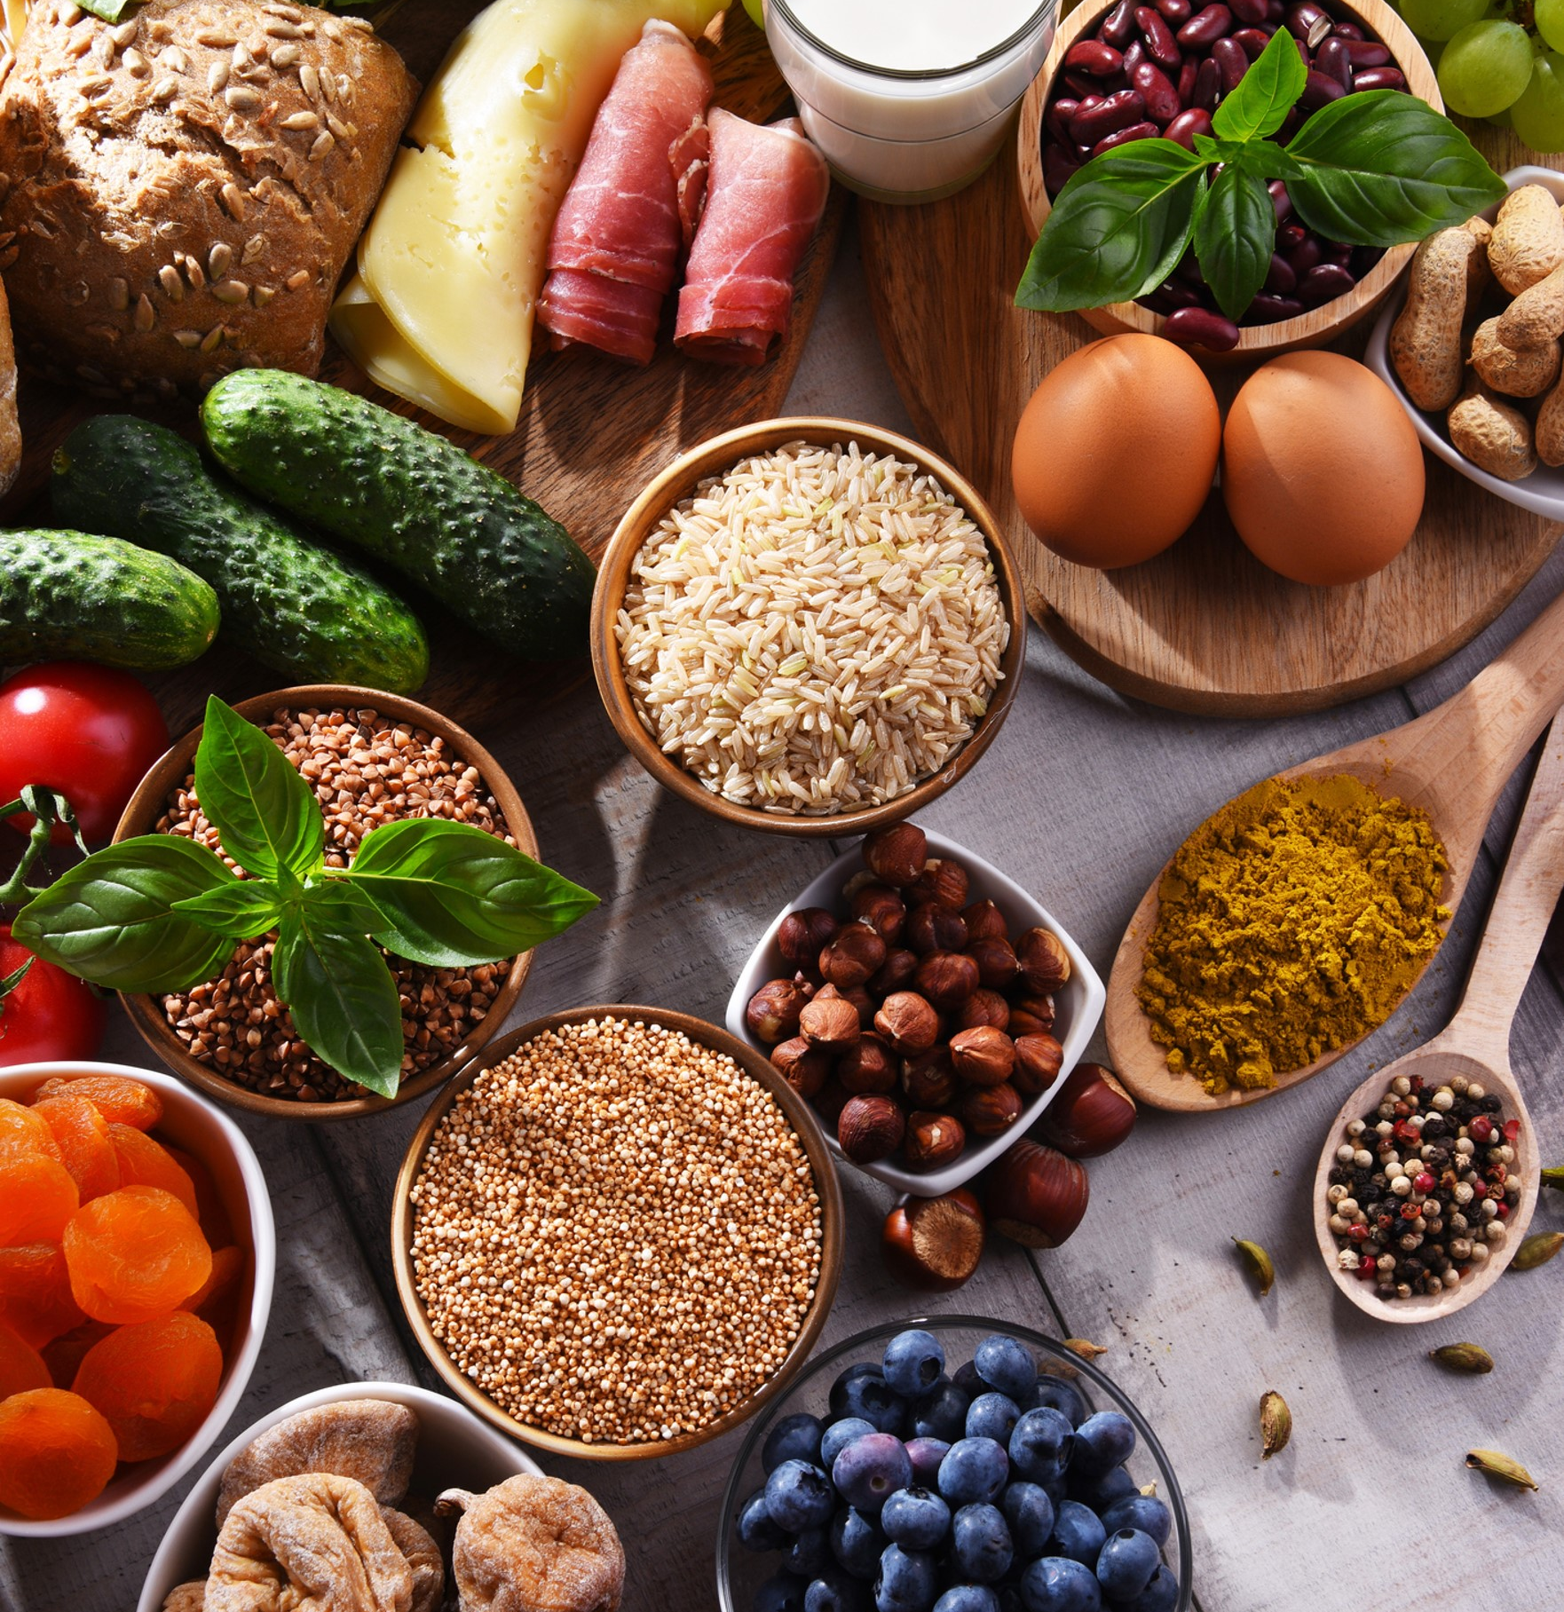
अपने को दिनभर ऊर्जावान रखें
सभी खाद्य समूहों से स्वास्थ्यवर्धक खाद्य पदार्थ शामिल करें।
अलग-अलग तरह के पोषक तत्वों के लिए अपने खाद्य विकल्पों को बदलते रहें।
अनावश्यक प्रतिबंधों को बढ़ावा देने वाले फ़ैड डाइट्स से बचें।
Notes:
हमारे खाने-पीने की वस्तुओं में हमें स्वस्थ रखने की शक्ति होती है। पूरे सप्ताह आप जो भोजन और पेय चुनते हैं, उनसे अधिक से अधिक लाभ उठाने के लिए, इन सुझाव पर ध्यान दें:
सभी खाद्य समूहों से स्वास्थ्यवर्धक खाद्य पदार्थ शामिल करें।
अलग-अलग तरह के पोषक तत्व के लिए अपने भोजन के विकल्प बदलते रहें। हर खाद्य पदार्थ समूह में अलग-अलग तरह की वस्तुओं को शामिल करने से आपको अपनी आवश्यकतानुसार पोषक तत्व मिल सकते हैं।
और ऐसे वसायुक्त भोजन से बचें जो बेवजह की पाबंदियाँ लगाते हैं। वसायुक्त भोजन वजन कम करने जैसी आम चिंताओं के लिए जल्दी और आसान समाधान का विज्ञापन करते हैं, लेकिन वे स्वास्थ्यप्रद या टिकाऊ आदतों को बढ़ावा नहीं देते हैं। इन भोजन से पोषक तत्वों की कमी भी हो सकती है।

Slide 5
एक स्वस्थ खाने का पैटर्न
शामिल करना:
सब्जियाँ
फल
अनाज, विशेष रूप से संपूर्ण अनाज
कम वसा वाले प्रोटीन खाद्य पदार्थ
कम वसा या वसा रहित डेयरी या फोर्टिफाइड सोया संस्करण
सीमित मात्रा में लें :
  शक्कर (चीनी)
  संतृप्त वसा (जमा हुआ फैट)
  सोडियम
Notes:
वास्तव में, बहुत सी शोध बताती है कि स्वास्थ्यप्रद खाने का पैटर्न, जिसमें फल, सब्जियाँ, संपूर्ण अनाज, कम वसा वाले प्रोटीन वाले खाद्य पदार्थ और डेयरी या फोर्टिफाइड सोया शामिल हैं, साथ ही संतृप्त वसा, सोडियम और अतिरिक्त शर्करा को सीमित करना, आहार संबंधी दीर्घकालिक बीमारियों जैसे हृदय रोग, टाइप 2 मधुमेह और कुछ प्रकार के कैंसर के जोखिम को कम करने से जुड़ा हुआ है।
अगर आप सुनिश्चित हैं कि आपके लिए स्वास्थ्यप्रद भोजन का पैटर्न कैसा होना चाहिए, तो इसके लिए संसाधन उपलब्ध हैं।
RDN और NDTR यह समझने में लोगों की मदद करने में महत्वपूर्ण भूमिका निभाते हैं कि व्यक्तियों और समुदायों द्वारा खाए जाने वाले खाद्य पदार्थों के बीच क्या संबंध है, तथा ये खाद्य पदार्थ जीवन भर स्वास्थ्य को कैसे प्रभावित करते हैं।

Slide 6
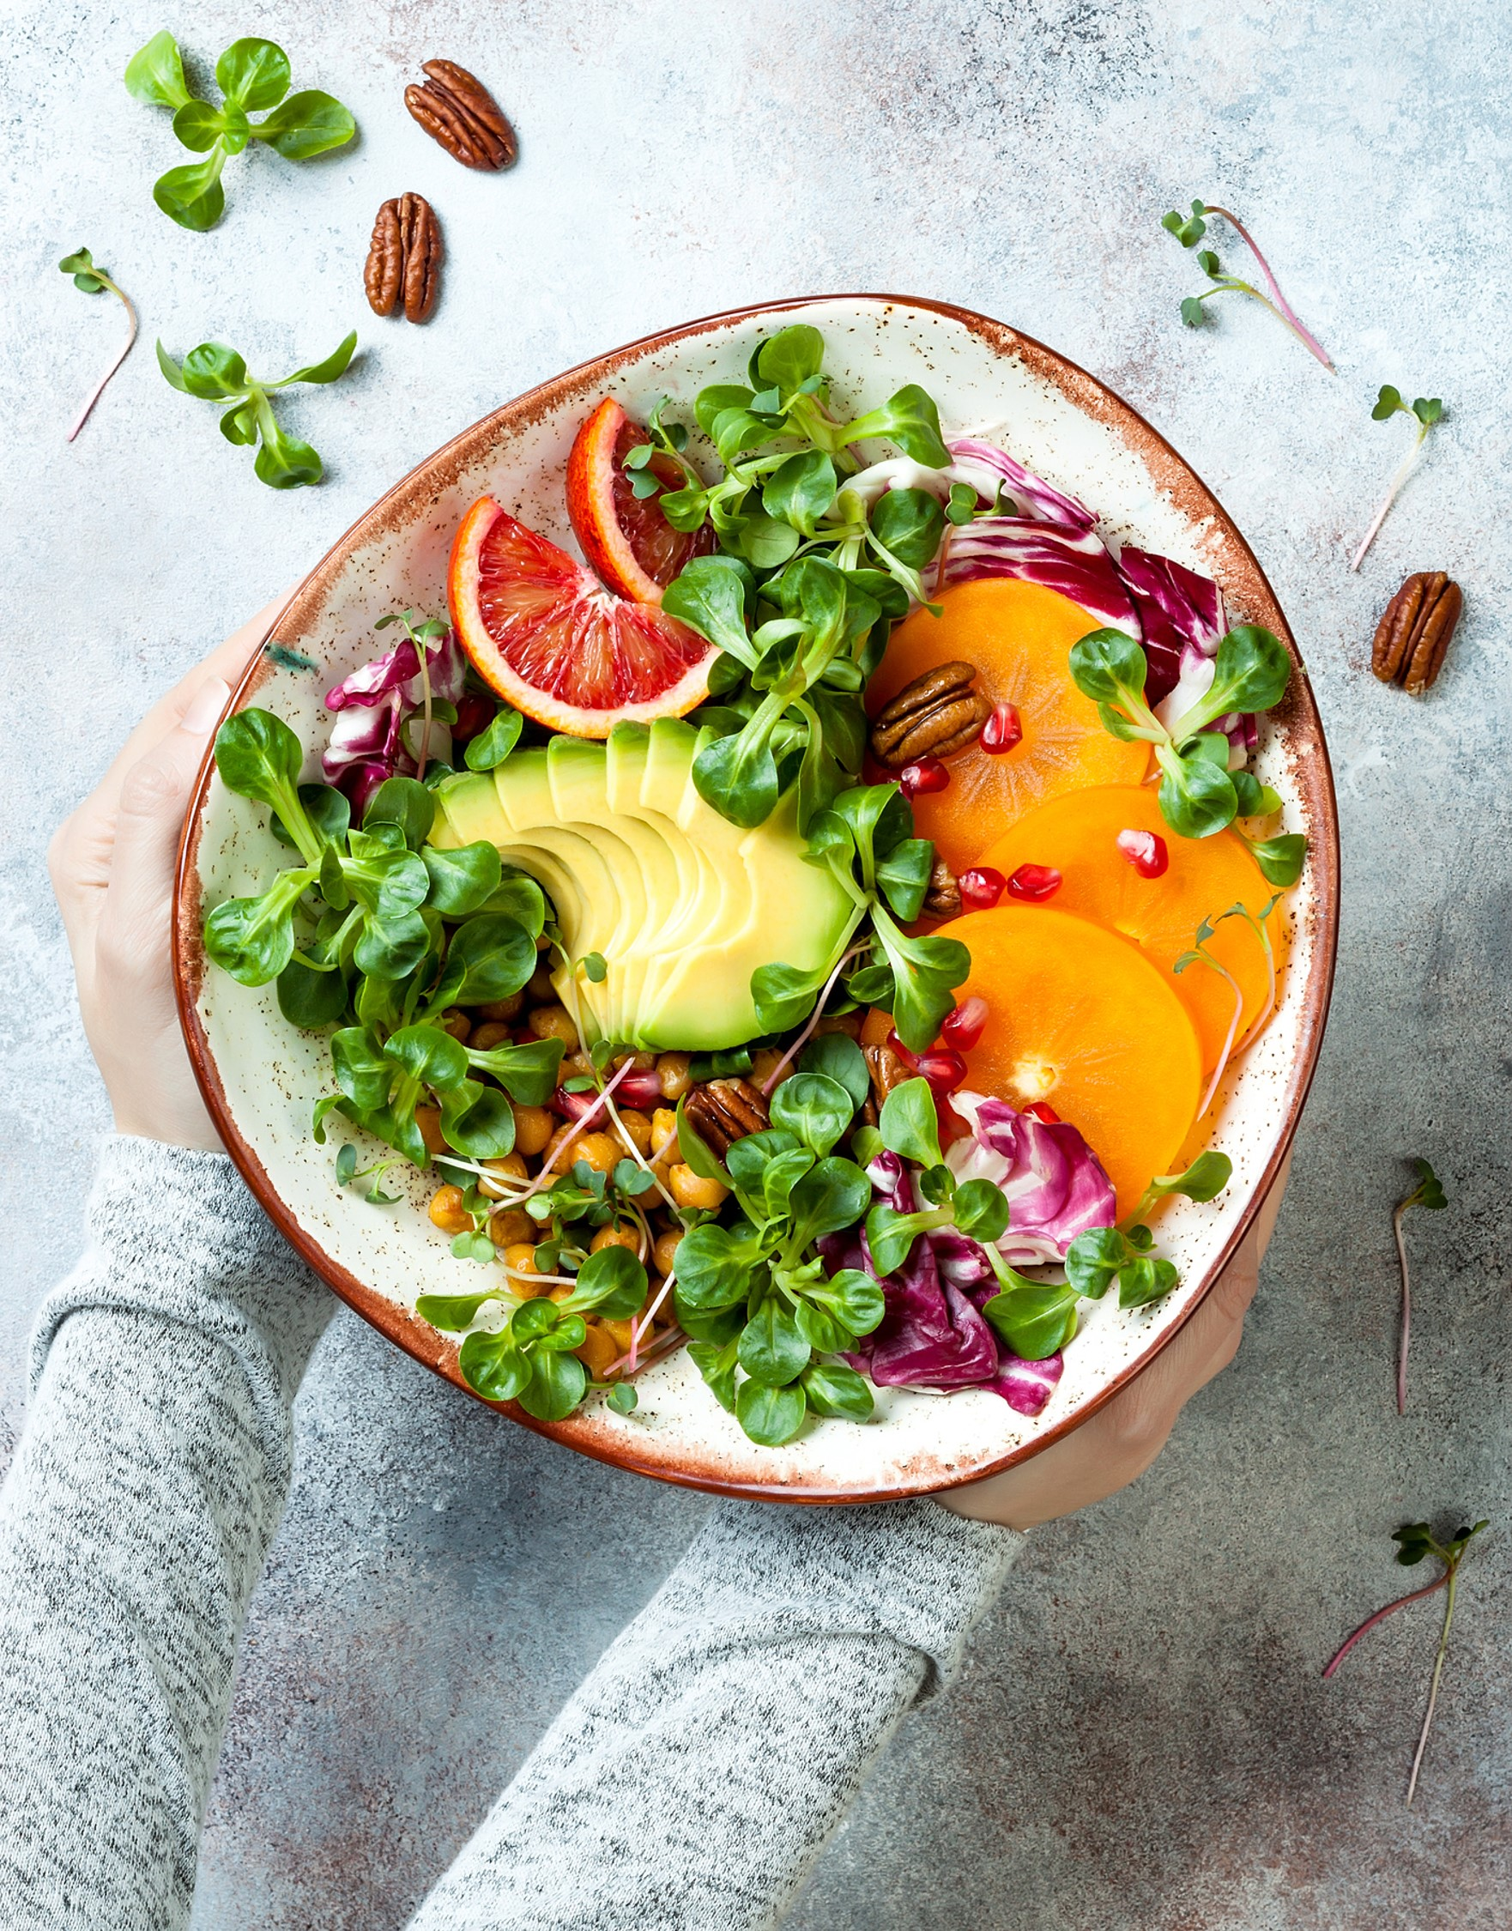
विविधता चुनें
Notes:
जैसा कि पहले बताया गया है, अपने भोजन में अलग-अलग तरह के पोषक तत्वों को शामिल करने के लिए विकल्पों को बदलना भी आवश्यक है।
दिन भर और पूरे सप्ताह भोजन के लिए अलग-अलग तरह की वस्तुओं चुनने की कोशिश करें।
उदाहरण के लिए, जब सब्जियों की बात आती है, तो इनमें शामिल करें:
गहरी हरी सब्जियाँ, जैसे ब्रोकली, सफेद चीनी गोभी, केल और पालक
लाल और नारंगी सब्जियाँ, जैसे टमाटर, शकरकंद, लाल या नारंगी शिमला मिर्च और गाजर
बीन्स, मटर और दालें – जो खाद्य फाइबर के साथ पौधा आधारित प्रोटीन देती हैं
और हरी मटर या मक्का जैसी स्टार्च वाली सब्जियाँ, या चुकंदर और एवोकाडो जैसी दूसरी सब्जियाँ शामिल करने से नहीं डरें। जब इन्हें स्वास्थवर्धक भोजन पैटर्न में शामिल किया जाता है, तो ये सभी आवश्यक पोषक तत्व देते हैं।

Slide 7

कम बजट में पौष्टिक भोजन करें
किराने की सूची सेल के हिसाब से बनाएँ।
भोजन पकाने और भोजन तैयार करने के ऐसे हुनर सीखें जो आपके पास मौजूद वस्तुओं के अनुकूल हो।
सामुदायिक संसाधनों का पता लगाएँ।
Notes:
स्वास्थ्यप्रद भोजन करने की बात आती है तो संसाधन एक बड़ी रुकावट हो सकते हैं। लेकिन कम बजट में भी पौष्टिक भोजन करने के लिए आप कुछ बिंदु ध्यान में रख सकते/सकती हैं।
जब आप केवल आवश्यक वस्तुएँ खरीदना चाहते/चाहती हैं, तो किराने की लिस्ट बनाना और उस पर टिके रहना मददगार हो सकता है। एक और मददगार सुझाव यह है कि जब आप अपने भोजन की योजना बना रहे हों, तो स्टोर की सेल को अवश्य देखें।
कई रेसिपी की सामग्रियों या वस्तुओं को कम महँगी चीजों से बदला जा सकता है – उदाहरण के लिए, सूप या कैसरोल के कुछ या सारे मांस को बीन्स से बदलना, या ताजी सब्जियों की जगह जमी हुई या डिब्बाबंद सब्जियों का उपयोग करना।
आपके पास जो सामान है, उससे भोजन बनाने के हुनर को सीखना भी मददगार हो सकता है। भोजन की कई सामग्री बिना किसी खास सामान के बनाई जा सकती है। और अलग-अलग तरह के भोजन बनाना जानने से आपको बजट-अनुकूल सामग्री का उपयोग करने में मदद मिल सकती है।
अगर आप योग्य हैं, तो SNAP, WIC और स्थानीय फूड पैंट्री जैसे सामुदायिक संसाधन का पता लगाना भी उपयोगी हो सकता है।
आपके पास कम बजट में भोजन करने के लिए क्या कोई सुझाव है?

Slide 8

विज्ञान द्वारा समर्थित पोषण सलाह खोजें
पोषण संबंधी जानकारी के लिए सही स्रोत का पता लगाएँ।
एक ऐसे RDN से मिलें जो आपकी विशेष जरूरतों में माहिर हैं।
अपने स्वास्थ्य लक्ष्यों को पूरा करने के लिए व्यक्तिगत पोषण संबंधी जानकारी RDN से प्राप्त करें।
Notes:
चाहे आप पोषण सुर्खियाँ देख रहे हों या भोजन के लिए पौष्टिक विकल्प ढूँढ रहे हों, पोषण की सही जानकारी देने वाले संसाधनों से अपने पसंद पर भरोसा बढ़ाएँ।
एक RDN की मदद से अपने भोजन और पेय वस्तुओं के चुनाव में अपना आत्मविश्वास बढ़ाएँ। इसलिए, पोषण विशेषज्ञ से जुड़ने से आप अपने स्वास्थ्य लक्ष्यों को पूरा करने के लिए व्यक्तिगत पोषण संबंधी जानकारी प्राप्त कर सकते/सकती हैं।
RDN निवारक और मेडिकल न्यूट्रिशन थेरेपी सेवाएं प्रदान करते हैं, जिन्हें MNT भी कहा जाता है, और उनके पास मधुमेह जैसे विभिन्न क्षेत्रों में विशेषज्ञता होती है।
MNT निजीकृत, पोषण-आधारित उपचार योजना है, जिसमें "व्यक्ति की स्वास्थ्य स्थिति, चिकित्सकीय इतिहास और खाने के पैटर्न का आकलन करना; किसी आहार संबंधी मुद्दों की पहचान करना; और एक या अधिक स्वास्थ्य स्थितियों का इलाज या प्रबंधन करने के लिए निजीकृत, सांस्कृतिक रूप से उपयुक्त और चिकित्सकीय निगरानी वाली पोषण योजना बनाना" शामिल है।
RDN के पास स्वास्थ्यप्रद खाने के पैटर्न अपनाने में लोगों की मदद करने का कौशल होता है, जो उनके निजी भोजन और सांस्कृतिक प्राथमिकताओं को ध्यान में रखता है। (आपको अपने डॉक्टर से कहना पड़ सकता है कि वे आपको RDN के पास रैफर करे।)

Slide 9

eatright.org
पर एक पोषण विशेषज्ञ खोजें
Notes:
अपने क्षेत्र में किसी ऐसे पोषण विशेषज्ञ को खोजने के लिए जिसके पास आपकी विशिष्ट आवश्यकताओं में विशेषज्ञता हो, अकैडमी ऑफ न्यूट्रिशन एंड डायटेटिक्स की वेबसाइट www.eatright.org पर जाएं।

Slide 10
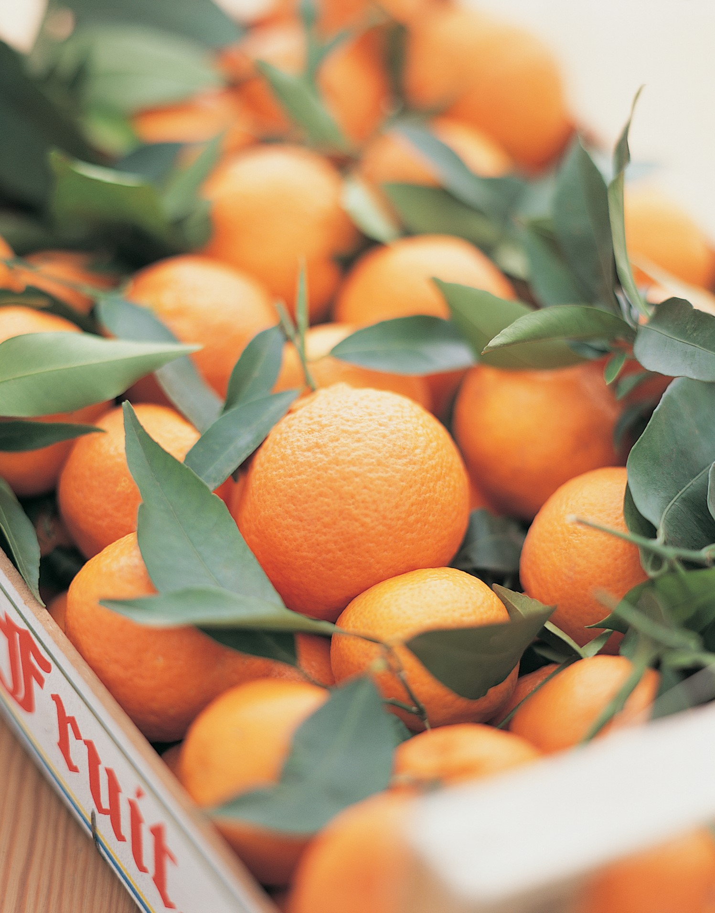

स्वास्थ्यप्रद आदतों से अच्छा महसूस करें
Notes:
जब हम पोषण की बात करते हैं, तो हम जो भोजन और पेय लेते हैं, उन पर बहुत ध्यान देते हैं। लेकिन स्वास्थ्य वर्धक आदतें बनाने के लिए हम कई तरह की चीजों को कर सकते हैं।

Slide 11

शारीरिक गतिविधि
Notes:
शारीरिक गतिविधि को इस तरह शामिल करें जो आपके लिए काम करें।
चाहे आपको समूह गतिविधियाँ पसंद हो या ऐसी गतिविधियाँ जो आप अकेले कर सकें – शारीरिक रूप से सक्रिय रहने के बहुत सारे तरीके हैं, जैसे चलना और साइकिल चलाना, फिटनेस क्लास और खेल।
शारीरिक गतिविधि हमारे मिजाज को बेहतर बनाने और तनाव का प्रबंधन करने में मदद कर सकती है। यह ह्रदय की बीमारी और उच्च रक्त चाप जैसी पुरानी बीमारियों के खतरे को कम करने में भी मददगार साबित हुई है।
बच्चों और किशोरों को हर दिन कम से कम एक घंटा शारीरिक रूप से सक्रिय रहने के लिए प्रोत्साहित किया जाता है।
वयस्कों के लिए, शारीरिक गतिविधि की सिफारिश प्रत्येक सप्ताह 150 मिनट या अधिक मध्यम-तीव्रता वाली शारीरिक गतिविधि है। किसी भी प्रकार की और किसी भी मात्रा में गतिविधि, बिना गतिविधि से तो बेहतर ही है, और गतिशील रहने के बहुत सारे सुखद तरीके हैं।
अधिक जानकारी के लिए, मूव योर वे वेबसाइट https://health.gov/moveyourway पर जाय

Slide 12

खाद्य सुरक्षा
Notes:
जब हम स्वास्थ्य के बारे में सोचते हैं तो भोजन करने के सुरक्षित तरीके भी महत्वपूर्ण हैं।
कुछ लोगों के समूह भोजन से फैलने वाली बीमारियों के गंभीर दुष्प्रभावों के अधिक जोखिम में होते हैं। इसमें कमजोर प्रतिरक्षा प्रणाली वाले लोग, बच्चे, बुज़ुर्ग और गर्भवती महिलाएँ शामिल हैं। इन समूहों को उच्च-जोखिम वाले खाद्य पदार्थों से बचना चाहिए, जैसे कच्चे या अपरिष्कृत डेयरी उत्पाद, कच्चे या अधपके अंडे, कच्चे अंकुरित दाने और अधपका या कच्चा मांस, पोल्ट्री और समुद्री भोजन।

Slide 13
खाद्य सुरक्षा के चार चरण
साफ रखें
पकाएँ
हाथ
पकाने, परोसने और खाने के बर्तन
काउंटरटॉप्स और सिंक
मछली और मांस के साबुत टुकड़े: 145°F*
कीमा किया हुआ मांस: 160°F
अंडे: 160°F
पोल्ट्री, मिश्रित व्यंजन और बचा हुआ खाना: 165°F
*मांस को काटने या खाने से पहले 3 मिनट के लिए अलग रख दें
अलग रखें
R
ठंडा करें
कच्चा और खाने के लिए तैयार खाना और उन्हें बनाने में उपयोग किए जाने वाले उपकरण, जिनमें शामिल हैं:
  कटिंग बोर्ड
  चाकू, स्पैचुला और चिमटा
  बर्तन और सर्विंग प्लेटें
जल्दी खराब होने वाले खाद्य पदार्थ, जिनमें शामिल हैं:
  दूध, दही, पनीर और अंडे
  मांस, पोल्ट्री और मछली
  कटे या तैयार फल और सब्जियाँ
  तैयार खाना और बचा हुआ खाना
Notes:
चार चरण का अनुपालन घर पर करके आप भोजन करने से होने वाली बीमारी का खतरा कम कर सकते/सकती हैं: साफ करें, अलग रखें, पकाएँ और ठंडा करें।
सफाई में हाथ धोना शामिल है।
कीटाणुओं के प्रसार को रोकने के लिए हाथ धोना एक आसान और प्रभावी तरीका है। खाना छूने, बनाने या खाने से पहले, यहाँ तक ​​कि दूसरों को खिलाने से पहले भी, अपने हाथ साबुन और साफ पानी से कम से कम 20 सेकेंड तक धोएँ। रसोईघर की सतहों को भी साफ रखना आवश्यक है, जैसे कि काउंटरटॉप्स, कटिंग बोर्ड, बर्तन, सिंक और घरेलू उपकरण।
क्रॉस- संदूषण को रोकने के लिए कच्चे और भोजन करने के लिए तैयार खाने को अलग-अलग रखना आवश्यक है। क्रॉस- संदूषण तब होता है जब हानिकारक बैक्टीरिया एक सतह से दूसरी सतह पर फैल जाते हैं। खाने की कच्ची चीजों को तैयार करते समय आपको अलग-अलग कटिंग बोर्ड और बर्तनों का उपयोग करना चाहिए।
खाद्य थर्मामीटर यह सुनिश्चित करने का एकमात्र तरीका है कि भोजन को सुरक्षित न्यूनतम आंतरिक तापमान पर पकाया जा रहा है। हर खाद्य पदार्थ का अनुशंसित तापमान भिन्न होता है। इस स्लाइड पर खाने की कुछ वस्तुओं और उनके न्यूनतम अंदरूनी तापमान के कुछ उदाहरण दिए गए हैं।
भोजन को एक से दो घंटे से अधिक समय तक बाहर नहीं रखें। शीघ्र नष्ट होने वाले खाद्य पदार्थों को यदि 40°F से 140° तापमान खतरे वाले क्षेत्र में छोड़ दिया जाए, तो बैक्टीरिया बहुत तेज़ी से बढ़ते हैं। इसलिए ऐसे खाद्य पदार्थों को तुरंत फ़्रिज में रखें या दो घंटे से ज़्यादा बाहर न छोड़ें। अगर तापमान 90°F से ऊपर हो, तो इन्हें सिर्फ़ एक घंटे तक ही बाहर रखें, क्योंकि बैक्टीरिया और भी तेज़ी से बढ़ते हैं।
खाद्य सुरक्षा पर अतिरिक्त संसाधन के लिए, कृपया देखे -
https://www.eatright.org/food/home-food-safety ​

Slide 14

स्वास्थ्यप्रद आदतें
Notes:
कुछ ऐसी स्वास्थ्य पूर्ण आदतें हैं जिन्हें अपना कर हम अच्छा महसूस कर सकते हैं। शारीरिक गतिविधि और खाद्य सुरक्षा इसके दो उदाहरण हैं। दूसरे स्वास्थ्य वर्धक आदतों में ये शामिल हो सकते हैं:
अपने पोषण लक्ष्यों को पूरा करने और भोजन करने के समय तनाव को प्रबंधित करने के लिए पहले से ही भोजन और स्नैक्स की योजना बनाना
स्क्रीन टाइम कम करना
और कैफीन या शराब का सेवन कम करना
स्वास्थ्य वर्धक आदतें आपको कैसी लगती हैं?

Slide 15

प्रश्न हैं?
Notes:
क्या कोई सवाल हैं?

Slide 16

#NationalNutritionMonth
Notes:
पोषण की शक्ति के बारे में जानने के लिए National Nutrition Month® आदर्श समय है।
आनंदपूर्वक जश्न मनाएँ!

Slide 17
धन्यवाद!
Notes:
धन्यवाद!

